Slide 1
TEORIA TRANSMITERII INFORMAtIEI
~ CURS VI ~
S.l. dr. ing. Alexandra Ligia Balan

Slide 2
CODURI CICLICE
NESISTEMETICE ŞI SISTEMATICE

Slide 3
TEORIA TRANSMITERII INFORMAŢIEI
CURS 6
REGISTRE DE DEPLASARE CU REACŢIE (R.D.R.) UTILIZATE ÎN CODAREA ŞI DECODAREA CODURILOR CICLICE
Mulţimea stărilor celulelor la un moment dat defineşte starea registrului din acel moment.
http://stud.usv.ro/TTI/CURS/

Slide 4
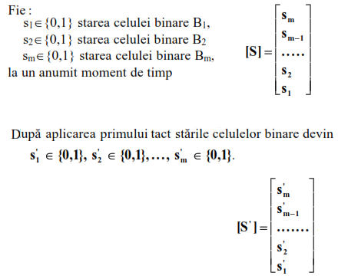
TEORIA TRANSMITERII INFORMAŢIEI
CURS 6
REGISTRE DE DEPLASARE CU REACŢIE (R.D.R.) UTILIZATE ÎN CODAREA ŞI DECODAREA CODURILOR CICLICE
http://stud.usv.ro/TTI/CURS/

Slide 5
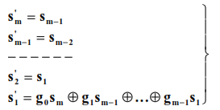
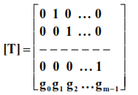
TEORIA TRANSMITERII INFORMAŢIEI
CURS 6
REGISTRE DE DEPLASARE CU REACŢIE (R.D.R.) UTILIZATE ÎN CODAREA ŞI DECODAREA CODURILOR CICLICE
[S`]=[T] [S]
- matricea conexiunilor R.D.R-ului.
http://stud.usv.ro/TTI/CURS/

Slide 6
TEORIA TRANSMITERII INFORMAŢIEI
CURS 6
REGISTRE DE DEPLASARE CU REACŢIE (R.D.R.) UTILIZATE ÎN CODAREA ŞI DECODAREA CODURILOR CICLICE
Observăm:
pentru ca o anumita stare [S`] să provină dintr-o stare unică [S], trebuie ca matricea conexiunilor [T] sa fie nesingulară, (să admită inversă).
se deduce ușor ca matricea conexiunilor este nesingulară, dacă g₀=1. Pentru existenta reacției este necesar, de asemenea, ca g_{m}=1.
Aceasta este motivul pentru care în circuitele de divizare, deci implicit și în cazul registrelor de deplasare cu reactie, s-a impus condiția g₀ = g_{m} = 1
http://stud.usv.ro/TTI/CURS/

Slide 7
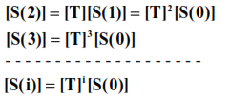
TEORIA TRANSMITERII INFORMAŢIEI
CURS 6
REGISTRE DE DEPLASARE CU REACŢIE (R.D.R.) UTILIZATE ÎN CODAREA ŞI DECODAREA CODURILOR CICLICE
Notăm:
[S(0)] starea initială a R.D.R-ului
[S(1)] starea după primul tact a R.D.R-ului
[S(2)], [S(3)], ..., [S(i)] stările R.D.R-ului la tactele doi, trei, respectiv i
Deoarece R.D.R.-ul este format dintr-un număr finit de celule binare, numărul stărilor distincte ale acestuia va fi, de asemenea, finit.
Dacă [S(0)] ≠ [0] este starea iniţială, fie n numărul de tacte după care se revine în starea iniţială.
http://stud.usv.ro/TTI/CURS/

Slide 8
TEORIA TRANSMITERII INFORMAŢIEI
CURS 6
REGISTRE DE DEPLASARE CU REACŢIE (R.D.R.) UTILIZATE ÎN CODAREA ŞI DECODAREA CODURILOR CICLICE
Numărul de tacte n pentru care sunt adevărate relaţiile anterioare defineşte perioada R.D.R.-ului.
Pentru a stabili perioada maximă a unui R.D.R., se tine cont că acesta conține m celule binare.
Fiecare celulă binară se poate afla în doua stari (“0” sau “1” logic)
Rezultă un numar de stări distincte posibile, egal cu 2^{m} . Eliminând starea cu toate celulele binare în “0” logic, rezultă ca perioada maxima a unui R.D.R. întocmit după un polinom g(x) de grad m este:
http://stud.usv.ro/TTI/CURS/

Slide 9
TEORIA TRANSMITERII INFORMAŢIEI
CURS 6
REGISTRE DE DEPLASARE CU REACŢIE (R.D.R.) UTILIZATE ÎN CODAREA ŞI DECODAREA CODURILOR CICLICE
Polinoamele g(x) care conduc la perioada maximă a R.D.R.-ului se numesc polinoame primitive.
Se poate demonstra că polinoamele primitive sunt ireductibile şi divid polinomul x^{n}⊕1 pentru n≥2^{m}-1.
Se poate demonstra că pentru fiecare grad există cel puţin un polinom primitiv.
În literatura de specialitate sunt listate polinoame primitive până la grade suficient de mari.
http://stud.usv.ro/TTI/CURS/

Slide 10
TEORIA TRANSMITERII INFORMAŢIEI
CURS 6
REGISTRE DE DEPLASARE CU REACŢIE (R.D.R.) UTILIZATE ÎN CODAREA ŞI DECODAREA CODURILOR CICLICE
http://stud.usv.ro/TTI/CURS/

Slide 11
TEORIA TRANSMITERII INFORMAŢIEI
CURS 6
CODOR CICLIC, CORECTOR DE O EROARE, REALIZAT CU REGISTRE DE DEPLASARE CU REACŢIE (R.D.R.)
k simboluri informaţionale
m simboluri de control
Se alege un polinom primitiv de grad m de forma:
http://stud.usv.ro/TTI/CURS/

Slide 12
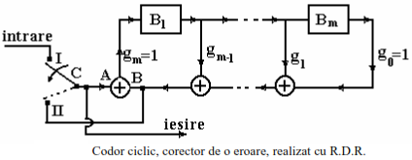
TEORIA TRANSMITERII INFORMAŢIEI
CURS 6
CODOR CICLIC, CORECTOR DE O EROARE, REALIZAT CU REGISTRE DE DEPLASARE CU REACŢIE (R.D.R.)
Initial, comutatorul C este pe pozitia I si toate celulele binare se reseteaza.
Circuitul functionează ca un circuit de divizare cu sumatoarele modulo 2 plasate înafara celulelor binare.
http://stud.usv.ro/TTI/CURS/

Slide 13
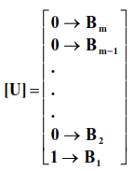
TEORIA TRANSMITERII INFORMAŢIEI
CURS 6
CODOR CICLIC, CORECTOR DE O EROARE, REALIZAT CU REGISTRE DE DEPLASARE CU REACŢIE (R.D.R.)
- cuvânt de cod ciclic sistematic
Deoarece v(x) este cuvânt de cod, el este divizibil la polinomul generator al codului, g(x).
Evoluţia stărilor R.D.R.-ului la aplicarea la intrare a cuvântului de cod v(x) poate fi descrisă dacă se foloseşte matricea conexiunilor R.D.R.-ului, [T], şi se introduce matricea:
http://stud.usv.ro/TTI/CURS/

Slide 14
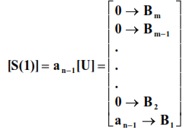
TEORIA TRANSMITERII INFORMAŢIEI
CURS 6
CODOR CICLIC, CORECTOR DE O EROARE, REALIZAT CU REGISTRE DE DEPLASARE CU REACŢIE (R.D.R.)
Starea R.D.R-ului după primul tact:
starea R.D.R-ului după al doilea tact:
starea R.D.R-ului după al treilea tact:
starea R.D.R-ului după al n-lea tact:
http://stud.usv.ro/TTI/CURS/

Slide 15
TEORIA TRANSMITERII INFORMAŢIEI
CURS 6
CODOR CICLIC, CORECTOR DE O EROARE, REALIZAT CU REGISTRE DE DEPLASARE CU REACŢIE (R.D.R.)
Deoarece polinomul v(x) este divizibil la g(x), starea [S(n)] trebuie să corespundă situaţiei când toate celulele binare se află în starea “0” logic.
Se notează:
-- matricea de control a codurilor ciclice
sistematice corectoare de o eroare
Rezultă:
http://stud.usv.ro/TTI/CURS/

Slide 16
TEORIA TRANSMITERII INFORMAŢIEI
CURS 6
CODOR CICLIC, CORECTOR DE O EROARE, REALIZAT CU REGISTRE DE DEPLASARE CU REACŢIE (R.D.R.)
Exemplu:
Se doreşte transmiterea numărului N=5 pe un canal pe care poate să apară o eroare, utilizând un cod ciclic, corector de o eroare, realizat cu R.D.R.
Numărul simbolurilor informaţionale se determină cu relaţia 2^{k}>5, rezultând k=3. Cele trei simboluri informaţionale rezultă prin transcrierea binară a numărului 5, adică (5)₁₀=(101)₂. Numărul simbolurilor de control necesare se determină din relaţia 2^{m}≥m+3+1, rezultând m=3.
Se alege polinomul primitiv g(x)=1⊕x⊕x³
http://stud.usv.ro/TTI/CURS/

Slide 17
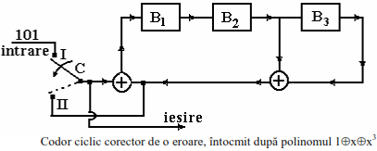
TEORIA TRANSMITERII INFORMAŢIEI
CURS 6
CODOR CICLIC, CORECTOR DE O EROARE, REALIZAT CU REGISTRE DE DEPLASARE CU REACŢIE (R.D.R.)
http://stud.usv.ro/TTI/CURS/

Slide 18
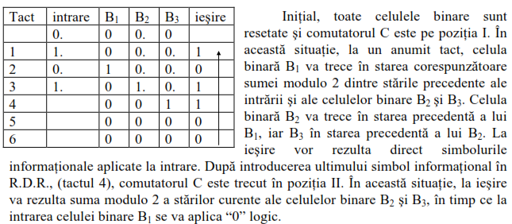
TEORIA TRANSMITERII INFORMAŢIEI
CURS 6
CODOR CICLIC, CORECTOR DE O EROARE, REALIZAT CU REGISTRE DE DEPLASARE CU REACŢIE (R.D.R.)
http://stud.usv.ro/TTI/CURS/

Slide 19
TEORIA TRANSMITERII INFORMAŢIEI
CURS 6
DECODOR CICLIC, CORECTOR DE O EROARE, REALIZAT CU REGISTRE DE DEPLASARE CU REACŢIE (R.D.R.)
Cuvântul recepționat, scris sub forma:
polinomială:
matriceală:
http://stud.usv.ro/TTI/CURS/

Slide 20
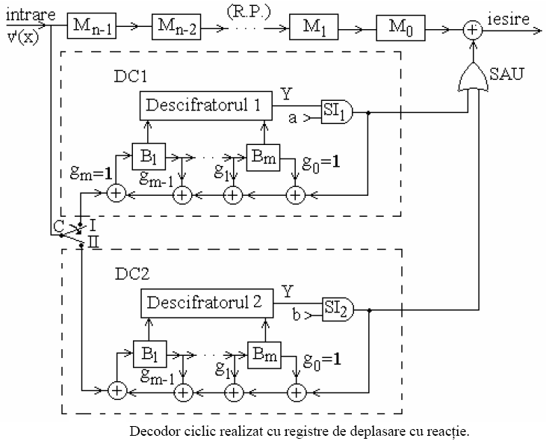
TEORIA TRANSMITERII INFORMAŢIEI
CURS 6
DECODOR CICLIC, CORECTOR DE O EROARE, REALIZAT CU REGISTRE DE DEPLASARE CU REACŢIE (R.D.R.)
http://stud.usv.ro/TTI/CURS/

Slide 21
TEORIA TRANSMITERII INFORMAŢIEI
CURS 6
DECODOR CICLIC, CORECTOR DE O EROARE, REALIZAT CU REGISTRE DE DEPLASARE CU REACŢIE (R.D.R.)
http://stud.usv.ro/TTI/CURS/

Slide 22
TEORIA TRANSMITERII INFORMAŢIEI
CURS 6
SINTEZA DESCIFRATOARELOR DIN DECODOR CICLIC, CORECTOR DE O EROARE, REALIZAT CU REGISTRE DE DEPLASARE CU REACŢIE (R.D.R.)
http://stud.usv.ro/TTI/CURS/

Slide 23
TEORIA TRANSMITERII INFORMAŢIEI
CURS 6
SINTEZA DESCIFRATOARELOR DIN DECODOR CICLIC, CORECTOR DE O EROARE, REALIZAT CU REGISTRE DE DEPLASARE CU REACŢIE (R.D.R.)
http://stud.usv.ro/TTI/CURS/

Slide 24
TEORIA TRANSMITERII INFORMAŢIEI
CURS 6
SINTEZA DESCIFRATOARELOR DIN DECODOR CICLIC, CORECTOR DE O EROARE, REALIZAT CU REGISTRE DE DEPLASARE CU REACŢIE (R.D.R.)
http://stud.usv.ro/TTI/CURS/

Slide 25
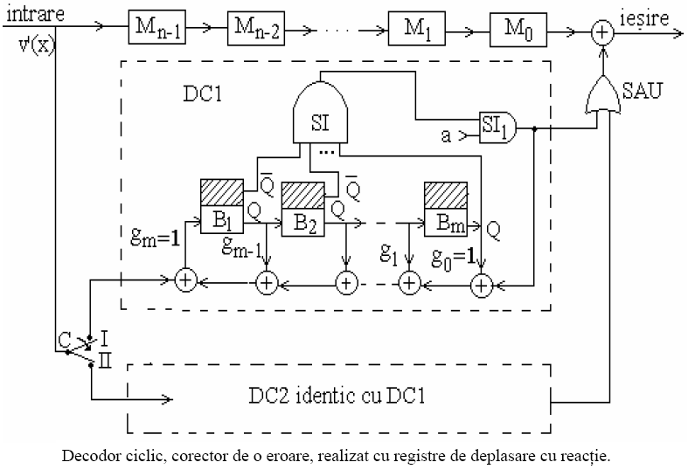
TEORIA TRANSMITERII INFORMAŢIEI
CURS 6
SINTEZA DESCIFRATOARELOR DIN DECODOR CICLIC, CORECTOR DE O EROARE, REALIZAT CU REGISTRE DE DEPLASARE CU REACŢIE (R.D.R.)
http://stud.usv.ro/TTI/CURS/

Slide 26
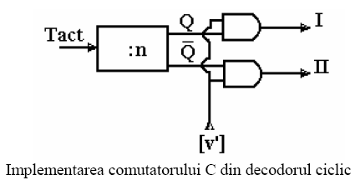
TEORIA TRANSMITERII INFORMAŢIEI
CURS 6
SINTEZA DESCIFRATOARELOR DIN DECODOR CICLIC, CORECTOR DE O EROARE, REALIZAT CU REGISTRE DE DEPLASARE CU REACŢIE (R.D.R.)
http://stud.usv.ro/TTI/CURS/

Slide 27
TEORIA TRANSMITERII INFORMAŢIEI
CURS 6
SINTEZA DESCIFRATOARELOR DIN DECODOR CICLIC, CORECTOR DE O EROARE, REALIZAT CU REGISTRE DE DEPLASARE CU REACŢIE (R.D.R.) -- EXEMPLU
Se presupune ca s-a receptionat cuvântul v`(x)=x²⊕x⁵ pe un canal pe care poate sa apara cel mult o eroare, iar polinomul generator al codului este g(x)=1⊕x⊕x³.
Structura decodorului se poate deduce în acest caz particular, având în vedere ca structura matriceala a cuvântului recepționat este
[v`] = [0 0 1 0 0 1],
deci n₁=6, iar gradul polinomului generator al codului fiind m=3, înseamnă ca 2^{m}-1=2³-1=7.
Rezultă că pentru satisfacerea relației: n₁<2^{m}-1, la sfârșitul cuvântului receptionat mai trebuie adaugat un zero, adica se consideră
[v] = [0 0 1 0 0 1 0].
Registrul principal va contine 7 celule binare, iar decodorul va avea structura reprezentata în figura următoare
http://stud.usv.ro/TTI/CURS/

Slide 28
TEORIA TRANSMITERII INFORMAŢIEI
CURS 6
SINTEZA DESCIFRATOARELOR DIN DECODOR CICLIC, CORECTOR DE O EROARE, REALIZAT CU REGISTRE DE DEPLASARE CU REACŢIE (R.D.R.) -- EXEMPLU
http://stud.usv.ro/TTI/CURS/

Slide 29
TEORIA TRANSMITERII INFORMAŢIEI
CURS 6
SINTEZA DESCIFRATOARELOR DIN DECODOR CICLIC, CORECTOR DE O EROARE, REALIZAT CU REGISTRE DE DEPLASARE CU REACŢIE (R.D.R.) -- EXEMPLU
Din tabel rezultă cuvântul corectat [0 0 1 1 0 1 0].
Inițial, toate celulele binare sunt resetate. Pentru simplificarea scrierii, s-a considerat ca următorul cuvânt recepționat este format din 7 zerouri (tactele 8÷14).
La tactul 8, când ultimul simbol din primul cuvânt recepționat este introdus în R.D.R., comutatorul C este trecut pe pozitia II. La tactul 11, la iesirea portii logice SI va rezulta “1” logic care, pe de o parte, sumat modulo 2 cu “0” logic memorat în M₀ va determina corectarea acestui simbol, iar, pe de alta parte, va determina trecerea celulelor binare B1, B2 si B3 în “0” logic, pregătind astfel R.D.R.-ul pentru receptionarea altui cuvânt.
Dacă se înlatura simbolul “0” care a fost adaugat suplimentar, rezulta ca s-a transmis cuvântul de cod [v] = [0 0 1 1 0 1].
Deoarece polinomul generator al codului are gradul m=3, rezulta ca primele 3 simboluri din cuvântul transmis sunt simboluri de control, iar următoarele 3 simboluri informaționale. Trecând în zecimal numărul binar corespunzător simbolurilor informationale, rezulta ca s-a transmis numarul zecimal (101)₂ = (5)₁₀.
Dacă nu s-ar fi efectuat corectia erorii, s-ar fi decis ca s-a transmis numarul (001)₂ = (1)₁₀
http://stud.usv.ro/TTI/CURS/

Slide 30
TEORIA TRANSMITERII INFORMAŢIEI
CURS 6
DEFINIREA MATRICEI GENERATOARE ŞI DE CONTROL ÎN CAZUL CODURILOR CICLICE
http://stud.usv.ro/TTI/CURS/

Slide 31
TEORIA TRANSMITERII INFORMAŢIEI
CURS 6
DEFINIREA MATRICEI GENERATOARE ŞI DE CONTROL ÎN CAZUL CODURILOR CICLICE
http://stud.usv.ro/TTI/CURS/

Slide 32
TEORIA TRANSMITERII INFORMAŢIEI
CURS 6
DEFINIREA MATRICEI GENERATOARE ŞI DE CONTROL ÎN CAZUL CODURILOR CICLICE
http://stud.usv.ro/TTI/CURS/

Slide 33
TEORIA TRANSMITERII INFORMAŢIEI
CURS 6
DEFINIREA PACHETELOR DE ERORI
http://stud.usv.ro/TTI/CURS/

Slide 34
TEORIA TRANSMITERII INFORMAŢIEI
CURS 6
DEFINIREA PACHETELOR DE ERORI
http://stud.usv.ro/TTI/CURS/

Slide 35
TEORIA TRANSMITERII INFORMAŢIEI
CURS 6
RELAŢII ÎNTRE COLOANELE MATRICEI DE CONTROL PENTRU DETECŢIA ŞI CORECŢIA PACHETELOR DE ERORI
http://stud.usv.ro/TTI/CURS/

Slide 36
TEORIA TRANSMITERII INFORMAŢIEI
CURS 6
DETERMINAREA NUMĂRULUI SIMBOLURILOR DE CONTROL PENTRU DETECŢIA PACHETELOR DE ERORI
http://stud.usv.ro/TTI/CURS/

Slide 37
TEORIA TRANSMITERII INFORMAŢIEI
CURS 6
CODOR CICLIC CORECTOR DE DOUĂ ERORI ADIACENTE SAU MAI PUŢINE
http://stud.usv.ro/TTI/CURS/

Slide 38
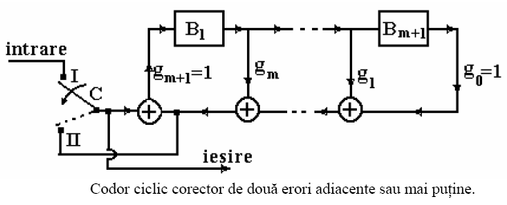
TEORIA TRANSMITERII INFORMAŢIEI
CURS 6
CODOR CICLIC CORECTOR DE DOUĂ ERORI ADIACENTE SAU MAI PUŢINE
http://stud.usv.ro/TTI/CURS/

Slide 39
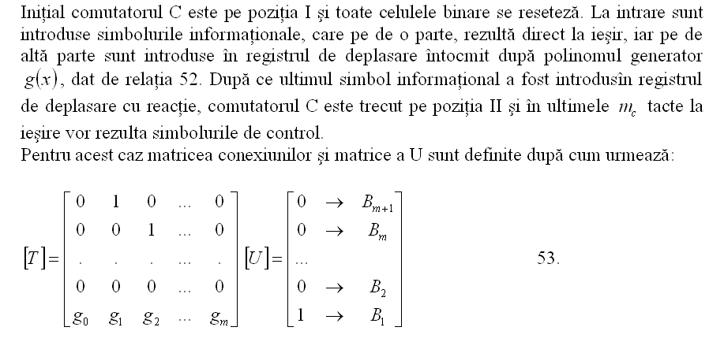
TEORIA TRANSMITERII INFORMAŢIEI
CURS 6
CODOR CICLIC CORECTOR DE DOUĂ ERORI ADIACENTE SAU MAI PUŢINE
http://stud.usv.ro/TTI/CURS/

Slide 40
TEORIA TRANSMITERII INFORMAŢIEI
CURS 6
CODOR CICLIC CORECTOR DE DOUĂ ERORI ADIACENTE SAU MAI PUŢINE -- EXEMPLU
Se considera că trebuie întocmit cuvântul de cod pentru transmiterea numărului N=3 pe un canal pe care pot sa apară două erori adiacente sau mai puține.
Numărul și structura simbolurilor informaționale rezultă prin transcrierea binară a numărului ce urmează a fi codat, adică (N)₁₀ = (3)₁₀=(11)₂.
Rezultă: 2^{mc-1}≥m_{c}+3 de unde se deduce m_{c}=4.
Rezultă că polinomul primitiv g(x) trebuie sa aibă gradul m=3.
Fie polinomul g₁(x)=1⊕x²⊕x³
Rezultă: g(x)= (x⊕1) (1⊕x²⊕x³).
Structura codorului pentru acest caz particular este data în figura următoare
http://stud.usv.ro/TTI/CURS/

Slide 41
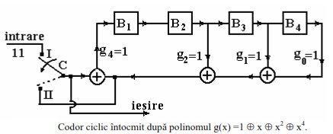
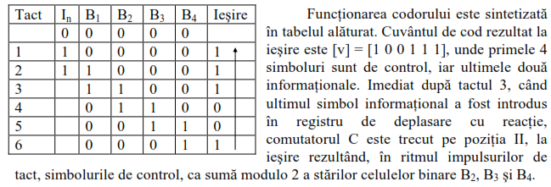
TEORIA TRANSMITERII INFORMAŢIEI
CURS 6
CODOR CICLIC CORECTOR DE DOUĂ ERORI ADIACENTE SAU MAI PUŢINE -- EXEMPLU
http://stud.usv.ro/TTI/CURS/

Slide 42
TEORIA TRANSMITERII INFORMAŢIEI
CURS 6
DECODOR CICLIC CORECTOR DE DOUĂ ERORI ADIACENTE SAU MAI PUŢINE
http://stud.usv.ro/TTI/CURS/

Slide 43
TEORIA TRANSMITERII INFORMAŢIEI
CURS 6
DECODOR CICLIC CORECTOR DE DOUĂ ERORI ADIACENTE SAU MAI PUŢINE
http://stud.usv.ro/TTI/CURS/

Slide 44
TEORIA TRANSMITERII INFORMAŢIEI
CURS 6
DECODOR CICLIC CORECTOR DE DOUĂ ERORI ADIACENTE SAU MAI PUŢINE
http://stud.usv.ro/TTI/CURS/

Slide 45
TEORIA TRANSMITERII INFORMAŢIEI
CURS 6
DECODOR CICLIC CORECTOR DE DOUĂ ERORI ADIACENTE SAU MAI PUŢINE
http://stud.usv.ro/TTI/CURS/

Slide 46
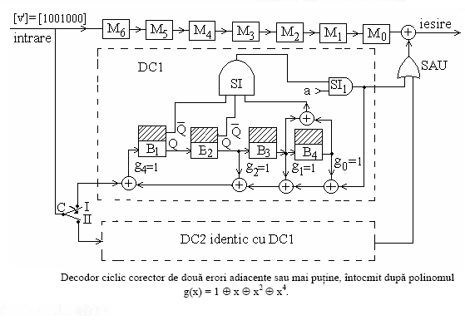
TEORIA TRANSMITERII INFORMAŢIEI
CURS 6
DECODOR CICLIC CORECTOR DE DOUĂ ERORI ADIACENTE SAU MAI PUŢINE
http://stud.usv.ro/TTI/CURS/

Slide 47
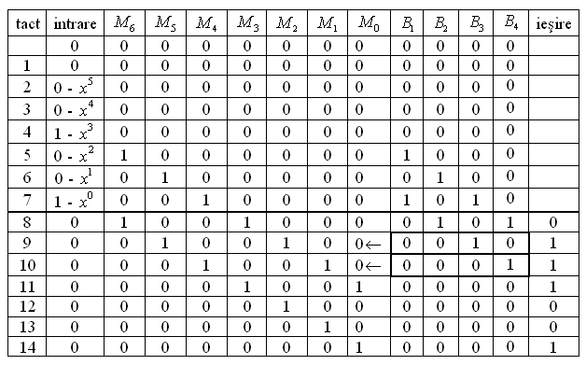
TEORIA TRANSMITERII INFORMAŢIEI
CURS 6
DECODOR CICLIC CORECTOR DE DOUĂ ERORI ADIACENTE SAU MAI PUŢINE
http://stud.usv.ro/TTI/CURS/

